Slide 1

Dia, Fecha: | Martes 21/07/2026
Hora de inicio: | 12:20
Laboratorio de Programacion de computadoras I, Sección X
Aux

Slide 2

UNIDAD NO. 5
Integración de Formularios y Tablas en VBA

Slide 3
Sesión 5
LABORATORIO DE PROGRAMACIÓN DE COMPUTADORAS 1
Sección P - Código 090

Slide 4

NOTICIAS Y RECORDATORIOS
Anuncios de la Semana

Slide 5
PLANIFICACIÓN DE LA SESIÓN
Agenda de la Clase
01
Valores de la semana e introducción a competencias.
02
Habilitar la Función de Programador en Excel.
03
Creación, automatización y asignación de macros.
04
Diseño de Formularios (UserForms) e importación/exportación.

Slide 6
SABER SER
Valores de la Semana

Slide 7


SABER SER
Fundamentos Éticos
Responsabilidad
Honestidad
Cumplir con tareas y tiempos establecidos.
Realizar trabajos propios sin copiar.

Slide 8


SABER SER
Trabajo y Método
Colaboración
Disciplina
Trabajar en equipo y ayudar a otros.
Usar correctamente las herramientas tecnológicas.

Slide 9

SABER SER
Innovación
Creatividad
Buscar soluciones originales y prácticas para los problemas de programación.

Slide 10
CONOCIMIENTO (SABER)
Competencias de la Sesión
Automatización y Diseño
Crea soluciones digitales utilizando entornos de programación visual y aplicaciones de ofimática.
Integración de Herramientas
Integra Word, Excel, PowerPoint y Access en la resolución de tareas y proyectos.
Desarrollo en VBA
Diseña macros automatizadas en hojas de cálculo utilizando Visual Basic para Aplicaciones.

Slide 11
FUNDAMENTOS
Introducción a VBA en Excel

Slide 12
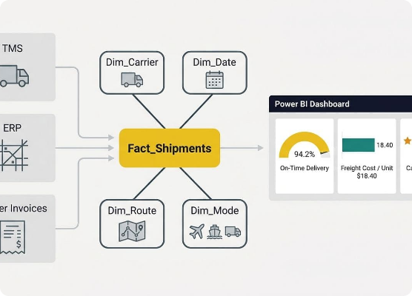
Importar y Exportar con Macros
Flujo de datos automatizado.
•
Conexión con fuentes externas.
•
Lectura masiva de archivos planos (CSV, TXT).
•
Generación de reportes automáticos.

Slide 13

La Pestaña Programador
El Centro de Control
Es el panel principal desde donde gestionamos macros, controles de formulario y el acceso al editor de Visual Basic.

Slide 14
Activación de la Pestaña Programador
1
2
3
4
Clic en la pestaña Archivo de Excel.
Seleccionar Opciones en el menú izquierdo.
Ir a Personalizar cinta de opciones.
Marcar la casilla Programador o Desarrollador.

Slide 15
Formularios en Excel con VBA
Las interfaces gráficas de usuario (GUI) transforman una hoja de cálculo estática en una aplicación interactiva.

Slide 16
¿Qué es un UserForm?
Definición
Propósito
Es un cuadro de diálogo personalizado creado en el Editor de VBA que permite a los usuarios interactuar con la hoja de cálculo de manera guiada.
Controlar la entrada de datos, prevenir errores de digitación y mejorar significativamente la experiencia del usuario.

Slide 17
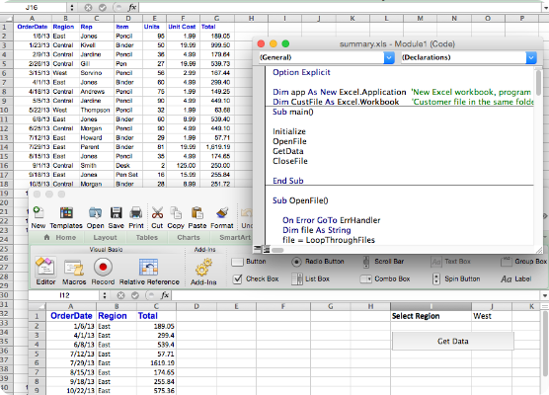
Creación de Macros en Excel
Dos enfoques principales:
•
La Grabadora de Macros: Captura acciones en pantalla sin escribir código.
•
El Editor de VBA (Alt+F11): Permite escribir lógica compleja, bucles y condicionales.

Slide 18
Automatización con Macros
90%
X10
Menos errores manuales
Velocidad de procesamiento
Reemplazo de tareas operativas repetitivas por rutinas de código estructurado.

Slide 19
Asignar Macros a Controles en Excel
Interacción Directa
Ejecución Simple
No obligamos al usuario final a conocer atajos de teclado o buscar menús ocultos.
Una macro puede asignarse a un botón, forma, imagen o evento de la hoja para dispararse con un clic.

Slide 20
Controles de Formulario
Son más simples de configurar.
Diseñados específicamente para interactuar directamente con celdas de la hoja de cálculo.
No requieren necesariamente programación en código VBA para funcionar.

Slide 21
Controles ActiveX
Más robustos y altamente personalizables.
Ofrecen una amplia gama de propiedades y eventos (Hover, Double-Click, KeyPress).
Requieren código VBA explícito para ejecutar cualquier acción.

Slide 22
CONSTRUCCIÓN
Desarrollo e Integración

Slide 23
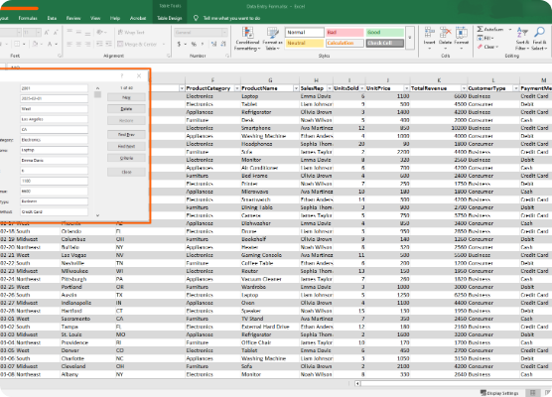
Componentes de un Formulario
•
TextBox: Entrada de texto o números.
•
ComboBox: Listas desplegables de selección.
•
CommandButton: Botones para ejecutar acciones.
•
Label: Etiquetas descriptivas de campos.

Slide 24
Diseño de la Interfaz (UX)
Claridad Lógica
Prevención de Errores
Los controles deben agruparse por contexto utilizando Frames para facilitar la navegación.
Bloquear campos no editables y validar tipos de datos antes de transferirlos a la tabla.

Slide 25
Tablas de Excel vs. Rangos
Rangos Estándar
Tablas Oficiales
Colección estática de celdas. Requieren actualización manual de fórmulas al añadir filas y son difíciles de referenciar dinámicamente en VBA.
Objetos estructurados (`ListObjects`). Se expanden automáticamente, propagan fórmulas y permiten referencias semánticas directas.

Slide 26
Tablas Estructuradas en VBA
' Agregar nueva fila a tabla
Dim tbl As ListObject
Set tbl = Sheet1.ListObjects("TablaVentas")
tbl.ListRows.Add
Las tablas oficiales (`ListObjects`) son fundamentales para construir bases de datos sólidas en Excel.

Slide 27
Ejemplos Prácticos de Formularios
Inventarios
RRHH
Cotizadores
Registro de entradas y salidas con escaneo de código y validación de stock en tiempo real.
Ingreso de fichas de empleados con campos obligatorios validados (DPI, edad, área).
Selección de productos en menús desplegables que auto-completan precios base.

Slide 28
Excel como Motor Local
Integración Perfecta
Un UserForm bien diseñado alimenta una Tabla Estructurada limpia, imitando el comportamiento de un sistema de base de datos relacional tradicional.

Slide 29
CONOCIMIENTO Y COMPETENCIAS CLAVE
Conceptos clave de la Sesión
1. Automatización y Diseño
Crea soluciones digitales utilizando entornos de programación visual y aplicaciones de ofimática.
Casos Prácticos Aprendidos:
Inventarios: Registro de entradas/salidas y validación de stock.
RRHH: Formulación de fichas con campos obligatorios (DPI, edad).
Cotizadores: Menús desplegables con precios dinámicos.
2. Integración de Herramientas
Integra Word, Excel, PowerPoint y Access en la resolución de tareas y proyectos.
Excel como Motor Local:
UserForms: Interfaz limpia para la captura de datos.
Tablas Estructuradas: Almacenamiento limpio y eficiente.
Bases de Datos: Simulación de sistemas relacionales locales.
3. Desarrollo en VBA
Diseña macros automatizadas en hojas de cálculo utilizando Visual Basic para Aplicaciones.
Aplicación y Evaluación:
Configuración de Macros: Lógica de automatización.
Validación de Entradas: Control de errores en UserForms.
Evaluación Práctica: Cuestionario de comprobación.

Slide 30
Cierre de Sesión
EVALUACIÓN Y CONSULTAS

Slide 31
HABILIDADES (SABER HACER)
Actividad de la Semana: Cuestionario
Cuestionario de Comprobación En Uedi
Resolver el cuestionario en plataforma evaluando conceptos de integración de formularios, configuración de macros, y herramientas de programación en Excel VBA.

Slide 32

Nombre de la actividad: | Asignacion DTT
Cantidad de participantes:
Doy fe que esta actividad está planificada en dtt (Sí/No):
Hora de inicio: | 17:29
Hora de fin: | 17:34
Duración (min): | 5 min
Participantes: llenar las siguientes cajas de texto (tomar información del chat del meet)

Slide 33
¿Preguntas?
Aclaración de dudas sobre Macros y UserForms.
Laboratorio PDC 1 | Universidad de San Carlos de Guatemala

Slide 34
Referencias
01. Documentación Técnica
Microsoft Learn & VBA
Documentación oficial y guías de desarrollo para la automatización en Excel.
Manuales de referencia de VBA y Macros.
Eventos y UserForms de Microsoft Office.
Estructura y manipulación de Tablas de datos.
02. Recursos Visuales
Fuentes Web & Media
Referencias multimedia e imágenes estructuradas utilizadas en las diapositivas.
lets-viz.com (Dashboard de Datos).
iexploresiliconvalley.com (Código VBA).
jotform.com (Interfaz de Formularios).
03. Material Académico
Laboratorio PDC 1
Contenido curricular e institucional de la Universidad de San Carlos de Guatemala.
Escuela de Ingeniería en Ciencias y Sistemas (ECYS).
Desarrollo de Transferencia Tecnológica (DTT).
Sesión 5: Formularios y Tablas VBA.

Slide 35



Recursos
https://lets-viz.com/_next/image?url=https%3A%2F%2Fcdn.sanity.io%2Fimages%2Fb6x3cpb9%2Fproduction%2F56e418b803cdbb07bc3a373a85bda71bf5d05d50-1376x768.jpg&w=3840&q=75&dpl=dpl_5yHXGMpW19QjYA7pbrrF6KHzP4FU
Source: lets-viz.com
https://iexploresiliconvalley.com/wp-content/uploads/2014/11/screen-shot-2014-12-15-at-9-56-52-am.png
Source: iexploresiliconvalley.com
https://www.jotform.com/blog/wp-content/uploads/2026/06/image-69.png
Source: www.jotform.com

